Slide 1
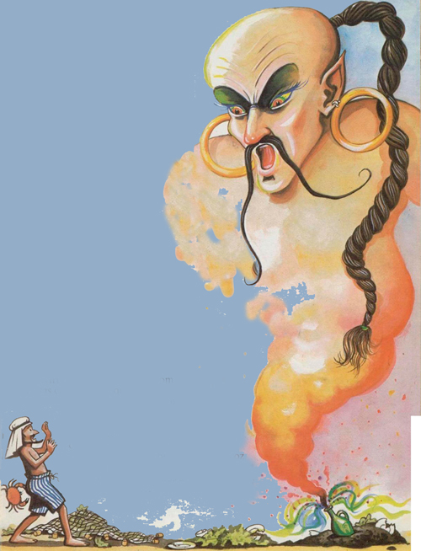
ABDULA Y EL GENIO

Slide 2
Allí donde las arenas doradas del desierto lindan con el profundo mar azul vivía una vez un pobre pescador llamado Abdula. Pasaba horas y horas en la playa echando su red al agua. La mayor parte de los días tenía suerte y pescaba algo. Pero un día la suerte le volvió la espalda. La primera vez que lanzó su red recogió un paquete de algas verdes y viscosas. La segunda, un montón de fuentes y platos rotos. Y la tercera, una masa de pegajoso limo negro.
"Un momento", pensó mientras miraba el fango que chorreaba de la red. "También hay una vieja botella. Me pregunto qué contendrá."
Abdula intentó sacar el tapón. Al fin, después de tirar de él durante un rato, lo consiguió y una bocanada de polvo se escapó de la botella. El polvo se convirtió pronto en humo y tomó diversas coloraciones que empezaron a dibujar una forma: primero una cara, después un cuerpo... La figura creció y creció. En pocos segundos un enorme genio se elevó por encima del aterrado pescador.
—¡Al fin libre! -rugió una voz más potente que el trueno-. ¡Libre después de tantos años! ¡Ahora voy a devorarte!
Abdula apretó la cabeza entre sus manos y gritó:
-¿Por qué? ¿Por qué? ¿Qué os he hecho?
-¡Te cortaré en pedacitos! -exclamó el genio, al tiempo que mataba una bandada de pájaros que pasaba volando por encima de su hombro.
-No lo hagáis, Señor Genio -suplicó Abdula. cayendo de rodillas- No quería molestaros. ¡Por favor, no me matéis!
-¡Te haré trocitos y te arrojaré a los peces! -vociferó el genio, que desenfundó una enorme espada curvada con la que rozó la nariz del pescador.
-¡Tened piedad! -lloró Abdula-¿Qué daño os he hecho yo?
-¡Silencio! -tronó el genio. Gritó tan fuerte que el eco de su voz hizo entrar en erupción un volcán cercano-. ¡Cállate y te diré por qué voy a matarte!
Y sin retirar su espada del rostro de Abdula, el genio comenzó su historia...

Slide 3
El Gran Sultán Soleimán me encerró en esa botella para castigarme por los maleficios que realizaba en su reino. Me comprimió en esa horrible carcel de vidrio como una ballena prensada en un huevo. Luego la arrojó al mar. He permanecido durante siglos en el oscuro fango. Lo único que oía era mi propia respiración. Lo único que sentía eran los latidos de mi corazón. Mi única esperanza era ser pescado y liberado por un pescador.
Durante los primeros mil años grité: ¡Suéltenme! ¡Suéltenme! A quien me haga salir le otorgaré la realización de tres deseos. Pero nadie me oyó y nadie me liberó.
Durante los mil años siguientes grité: ¡Suéltenme! ¡Suéltenme! Quien me haga salir recibirá Arabia entera como recompensa. Pero nadie me oyó y nadie me liberó.
Durante los mil años siguientes quedé quieto y pensé para mis adentros: Si logro salir alguna vez de esta horrible botella, mataré al primer hombre a quien vea. ¡Y después de él a todos los que me encuentre!
-¡Pero el Sultán Soleimán murió hace casi tres mil años! -gritó Abdula.
-¡Exacto! -replicó con brusquedad el genio-. ¿Te sorprende que esté de tan pésimo humor?

Slide 4
Profirió un gran grito y el agua se puso a hervir en torno a sus tobillos. Levantó su gigantesca espada, que centelleó al sol, y cortó una nube en tiras encima de su cabeza. Luego miró hacia abajo para disfrutar por última vez del espectáculo del rostro aterrado del pescador.
Pero Abdula no sólo no estaba asustado sino que permanecía de pie, con los brazos en jarras, la cabeza ladeada y la cara iluminada por una sonrisa.
-Vamos, vamos, genio -dijo tranquilamente- Deja de tomarme el pelo y dime, de verdad, de dónde has salido.
El suelo tembló cuando el genio inspiró profundamente.
-¿Qué? ¡Tú, gusano! ¡Tú, inmundo bicharraco! ¡Prepárate a morir!
-¡Oh, vamos! Tú bromeas. Menudo cuento. Dime la verdad. Yo estaba distraído vaciando esa vieja botella y no te he visto acercarte.
-¿Qué? ¡Tú, hormiga! ¡Tú, tijereta! ¡Yo he salido de esa botella! ¡Y voy a matar a todo el mundo!
-Pero amigo mío, amigo mío -suspiró Abdula- Tu madre nunca te enseñó a decir mentiras, sobre todo gordas. Basta ver el tamaño de esa botella y las dimensiones de tu cuerpo: tú has salido de esa botella tanto como yo.

Slide 5
Entonces, Abdula, con grandes aspavientos, hizo como que intentaba meter el pie por el estrecho cuello de la botella.
-¡Tú, cucaracha! Tú... tú...
El labio inferior del genio empezó a temblar.
-¡Te digo que he salido de esa botella!
-¡Puafl -se burló Abdula- Entonces demuéstramelo.
Los pelos del pecho sucio del genio empezaron a erizarse y levantó el puño hacia el cielo con rabia. Luego, tras quedarse unos instantes pensativo, se fundió como un pedazo de mantequilla, en todos los colores del arco iris. Después los colores se diluyeron y un chaparrón de humo y ceniza se desplomó sobre la botellita y se quedó encerrado dentro.
-¿Lo ves? -dijo una extraña voz cavernosa desde el interior-¿No te lo había dicho?

Slide 6
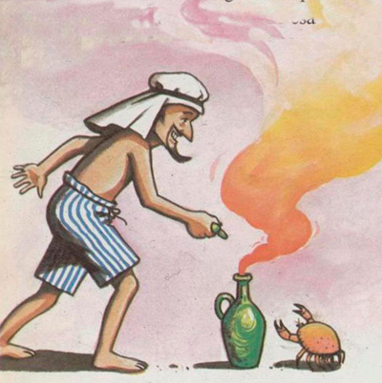
Rápido como un relámpago, Abdula sacó el tapón de su bolsillo y lo introdujo en el cuello de la botella. Lo enroscó y lo apretó hasta que quedó bien ajustado.
-¡Eh! ¡Tú, gusano, déjame salir! ¡Déjame salir inmediatamente!

Slide 7
¡Oh, no!- dijo Abdula con una sonrisa- Ahí te puedes quedar otros mil años si vas a ser tan desagradable.
-¡No! ¡Por favor, no! Te prometo realizar tres de tus deseos si me dejas salir otra vez. ¡Abre esta botella ahora mismo, hormiga!
Abdula tomó impulso y con todas sus fuerzas arrojó la botella al mar tan lejos como pudo.
-¡Te regalaré Arabia entera! -chilló el genio mientras la botella volaba por los aires.
Hizo "plop" al caer al agua. No se oyó nada más, salvo el ruido de las olas que llegaban suavemente a la orilla.
Más tarde, aquel mismo día, Abdula regresó a la playa y colocó un letrero que decía: "Cuidado con el genio de la botella. No pescar." Y se fue con su red bajo el brazo a instalarse en otro lugar de la playa.

